Slide 1


Программное средство под операционную систему Android для отслеживания данных о состоянии здоровья больных сахарным диабетом людей
Студент группы 613802 ЛЁЛЯ Павел Алексеевич
Руководитель – магистр технических наук, ассистент кафедры ПИКС КАЗЮЧИЦ Владислав Олегович
Минск 2020

Slide 2
АКТУАЛЬНОСТЬ ТЕМЫ ДИПЛОМНОГО ПРОЕКТА
рост количества людей, живущих с сахарным диабетом;
необходимость постоянного самонаблюдения заболевших;
недостаточный уровень вовлеченности в процесс отслеживания состояния собственного здоровья;
необходимость разработки программных средств, привлекающих заболевших детско-подросткового возраста к самонаблюдению и профилактике.

Slide 3
ЦЕЛЬ ДИПЛОМНОГО ПРОЕКТА
Разработка программного средства под операционную систему Android для отслеживания данных о состоянии больных сахарным диабетом людей

Slide 4
ЗАДАЧИ ДИПЛОМНОГО ПРОЕКТА
анализ рынка существующих программных средств для отслеживания данных о состоянии здоровья диабетиков;
планирование принципа работы и функциональных возможностей программного средства;
проектирование архитектуры, информационной модели и интерфейса программного средства;
разработка программного средства;
проведение исследования и технико-экономического обоснования и целесообразности разработки программного средства.

Slide 5
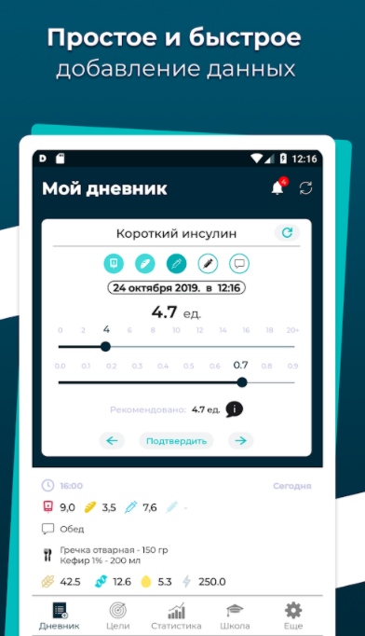
АНАЛИЗ СУЩЕСТВУЮЩИХ ПРОГРАММНЫХ СРЕДСТВ СХОЖЕЙ ТЕМАТИКИ
программные средства имеют богатый функционал;
программные средства недостаточно интерактивны;
программные средства совершенно не приспособлены для пользователей детско-подросткового возраста.

Slide 6
АНАЛИЗ ИСХОДНЫХ ДАННЫХ
Программное средство должно обеспечивать выполнение следующих функций:
возможность создания учетной записи пользователя;
сбор статистических данных о состоянии здоровья пользователя;
выставление напоминаний о принятии лекарственных средств;
отображение статистической информации в виде графиков и таблиц;
наличие игровой логики и игрового персонажа чат-бота.

Slide 7
ВЫБОР ЯЗЫКА ПРОГРАММИРОВАНИЯ И СРЕДСТВ РАЗРАБОТКИ
Язык программирования: JavaScript.
Фреймворки: React Native, NodeJS.
Сделана ставка на кроссплатформенность, что позволит в будущем без особых усилий реализовать версию программного средства под операционную систему iOS.

Slide 8
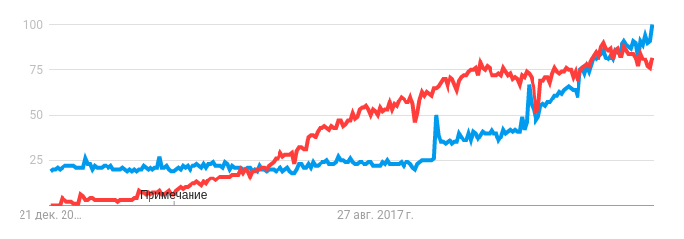
ВЫБОР ЯЗЫКА ПРОГРАММИРОВАНИЯ И СРЕДСТВ РАЗРАБОТКИ
Динамика популярности React Native (красный) и Flutter (синий)

Slide 9
АРХИТЕКТУРА ПРОГРАММНОГО СРЕДСТВА

Slide 10
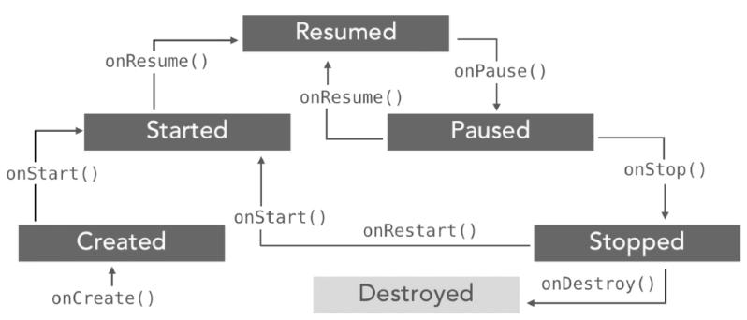
АРХИТЕКТУРА ПРОГРАММНОГО СРЕДСТВА
Основа всего программного средства – Activity

Slide 11
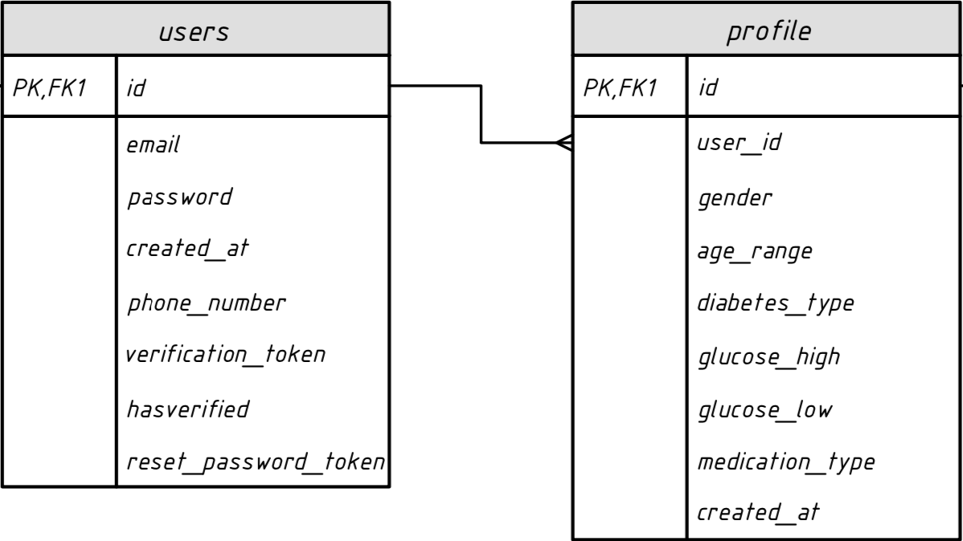
ИНФОРМАЦИОННАЯ МОДЕЛЬ ПРОГРАММНОГО СРЕДСТВА
СУБД для базы данных: PostgreSQL.

Slide 12
ПОЛЬЗОВАТЕЛЬСКИЙ ИНТЕРФЕЙС ПРОГРАММНОГО СРЕДСТВА
Интерфейс программного средства должен удовлетворять следующим требованиям:
должен быть интуитивно понятен;
должен присутствовать непосредственный доступ к наиболее необходимым для пользователя функциям;
цветовая гамма не должна раздражать глаз;
максимальное использование свободного места, но не создавая эффекта нагромождеённости.

Slide 13
ЗАКЛЮЧЕНИЕ
В результате дипломного проектирования было создано программное средство, позволяющее пользователю, имеющему заболевание сахарным диабетом, вести учет состояния своего здоровья. При разработке были учтены основные требования к его функциональности:
возможность авторизации в системе;
возможность просмотра профиля пользователя;
возможность внесения данных о потребленных пользователем калориях, уровне глюкозы в крови, времени физической активности;
возможность устанавливать получение уведомлений с напоминанием о принятии лекарственных средств;
возможность получения пользователем статистики своих данных;
реализация игровой логики и системы вознаграждения пользователя;
реализация чат-бота.

Slide 14
СПАСИБО ЗА ВНИМАНИЕ

